Slide 1

CaRe: Open Knowledge Graph Embeddings
汇报人：杨心逸
日 期：2021-3-5
Notes:
大家好，今天我要介绍的这篇论文题目是《开放知识图谱的规范融合表征》

Slide 2
摘要
开放信息提取(OpenIE)方法可以有效地从文本中提取三元组。 以名词短语（NP）为节点、关系短语（RP）为边的图的形式组织这样的三元组，就形成了开放知识图谱 （OpenKGs）。
尽管最近提出了一些知识图谱嵌入方法，但所有这些方法都针对普通的知识图谱，而不是开放知识图。
OpenKGs中一个实体可能会在知识图谱中有多个表征点。
本文主要解决的就是如何规范化同一个实体的不同表征这一问题。
Notes:
首先来看摘要，（读PPT）例如，对于Barack Obama、Obama和President Obama的节点可能指的是相同的现实实体Barack Obama。

Slide 3
大纲
1、简介
2、模型
3、实验
4、结论 4、Experiments
Notes:
这是这次汇报的大纲

Slide 4
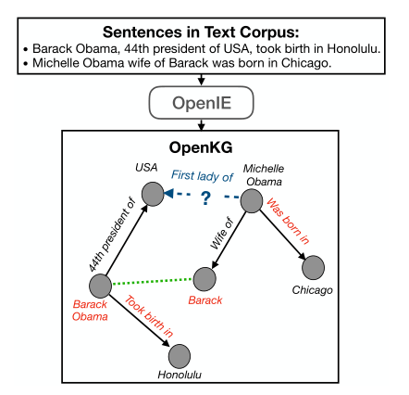
1、 Introduction
开放信息抽取方法（OpenIE),如ReVerb、OLLIE、BONIE和CALMIE能够自动从文本中抽取三元组。现有的知识图谱嵌入方法在OpenKGs上是无效的，因为它们没有规范化。CaRe可以有效地利用规范化信息来更好地学习OpenKGs中的嵌入。绿色虚线表示缺少的NP规范化信息。
Notes:
也就是补齐绿色的边

Slide 5
1、 Introduction
在OpenKGs中，相同的实体可能有用不同的表示。同样，相同的关系也可以有不同的表示。
Notes:
例如，在图1中，这个实体用两个NP节点表示:Barack Obama和Barack。同样的，两个RPs - taking birth in和was born in -指的是相同的潜在关系。因此，仅从它们所在的三元组的上下文中学习每个节点和边标签的方法对于OpenKGs是无效的。

Slide 6
1、 Introduction
一种可能的解决方案是对OpenKGs进行规范化。
通过寻找语义相近的实体和关系，并为它们分配唯一的id。具有相同ID的节点将被合并，从而得到一个干净的、规范化的图。
但是，由于自动生成，输出集群经常包含一些不正确的规范化元素。因此，直接合并具有相同id的节点或关系将导致规范化步骤中的错误传播到下游任务。
本文的前提是可以利用已经存在的自动规范化模型的输出来改进 OpenKG的嵌入。

Slide 7
2、提出的模型：CaRe
总览
CaRe包括两个步骤：
第一步：用规范模型进行数据增广
通过添加来自规范化模型的边来增强给定的OpenKG。
第二步：学习出嵌入表征
学习第一步中得到的增强OpenKG中存在的节点和边缘的嵌入。该系统由三部分组成:基础模型、短语编码网络和规范簇编码网络。
主要就是第一步，相同意思不同表示的实体怎么指向同一个实体
即所谓的规范化

Slide 8
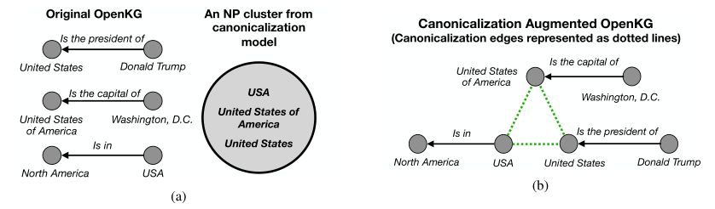
2.1、规范化增强OpenKG
基于规范化模型生成的自动集群，合并带有单个ID的NPs可能会导致在图中传播错误。
因此，本文提出了一种软集成方案，即在任意两个符合规范的NPs之间添加一条无标记的无向边，如图所示。
Notes:
假设n1和n2是两个在标准化步骤中被识别为相同的NPs。我们在节点n1和n2之间添加一条无向和无标记的边(n1, n2)，并将它们称为规范化边。如果规范化步骤产生一个n1和n2相同的置信度分数，那么这个分数可以作为规范化边缘上的权重。如果没有产生这样的分数，则边缘保持不加权。然后我们将所有这些规范化边收集到集合C中。最后，将这些边添加到原来的OpenKG G中，得到一个规范化增强OpenKG, G0= (N,R,T+∪C)
这个规范化模型是使用其他论文的方法，但是别的论文的方法会把同一簇的点或关系合并，作者认为这很不好

Slide 9

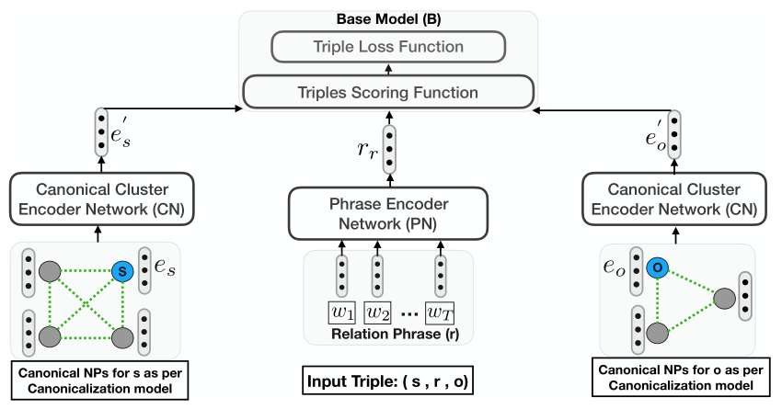
2.2.1、Base Model
提取完主语、谓语、宾语的关系表征后，通过Base Model去训练模型
Base Model使用TransE或ConvE
Notes:
两边是提取名词的表征【（实体）规范聚类编码网络】，中间是提取关系的表征【（关系短语编码网络）】，es是主语、r是谓语、eo是宾语，上面是Base Model

Slide 10


2.2.2、（关系）短语编码网络
给定输入三元组，提取关系的短语，使用双向RNN模型
关系短语的表征用最后使用两个方向上最终隐藏状态的串联作为结果
Notes:
RNN循环神经网络，RNN会记忆之前的信息，并利用之前的信息影响后面的输出。包括（LSTM、GRU、双向RNN）
双向RNN的结构就是两个单向RNN的结合。在每一个时刻t，输入会同时提供给这两个方向相反的RNN，而输出则是由这两个单向RNN共同决定
我们使用双向GRU 模型，最后进行池化，如下所示
最后，是两个方向上最终隐藏状态的串联。这种方法允许在具有词重叠的RPs之间共享参数，同时利用预先训练的词嵌入的丰富语义信息。

Slide 11


2.2.3、（实体）规范聚类编码网络
一个实体对应多个KG里的实体点，互相影响
计算同义实体点的向量（Context vector）
更新实体点的嵌入表征
局部嵌入平滑化
Notes:
原本是直接输入一个实体，比如美国有4个不同的表述，对于每一个实体点，去找它的规范近邻点，把邻点的表征进行一个加权平均
N（n）是n的规范近邻点，|N（n）|是数量
en是它本身、ecn是语义表征向量

Slide 12
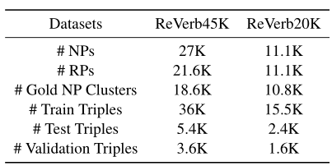
3、实验
Datasets
Notes:
本文实验中使用的两个数据集如表1所示。为了建立这些数据集，我们首先得到了三个图数据集:Base、Ambiguous和ReVerb45K。Base和Ambigus数据集是在...中创建的，ReVerb45K是...创建的，ReVerb20K数据集是Base和Ambiguous数据集结合的结果。所有数据都是通过ReVerb Open KB构建的

Slide 13
3、实验
如何从模型中获得排名
在OpenKGs中，NPs不是实体，而是多个NPs可以引用同一个实体。这意味着，即使预测正确的实体，如果预测与三元组中存在的实体的标准形式不同，模型也会受到不公平的惩罚。为了解决这个问题，本文提出对NP簇进行排序。方法如下
列出所有的NPs，按照它们出现在三元组缺失部分的可能性递减排序
对于每一个NP簇，保留排名最好的NPs来修剪这个列表，最终就能得到NP簇的排序列表。
考虑缺失实体真正属于的NP簇的排名
Notes:
在每个数据集的验证三元组中，MRR对{1,2,3}中的每个模型选择L。

Slide 14
3、实验
实验设置
本文在这两个数据集上运行CESI来生成NP规范簇。
现有的自动规范化模型都不会输出边权重。因此，在所有的实验中，标准化生成的边保持不加权。
对于短语编码网络，我们发现Bi-GRU模型的单层效果最好。
NP和RP的嵌入大小都保持固定300维，而学习率在{0.1,0.01,0.001}进行选择。
对于ConvE的逆关系，通过向RP添加短语“inverse of”来生成RP的反短语。
对于ComplEx的实部和虚部，本文分别对RP和NP嵌入的实部和虚部使用了两个单独的短语编码器网络和图神经网络模块。
Notes:
CESI通过在KG嵌入模型中注入边信息，共同学习NPs和RPs的向量表示，然后用于聚类NPs和RPs。在这项工作中，我们使用CESI为我们的数据集生成规范化集群。

Slide 15
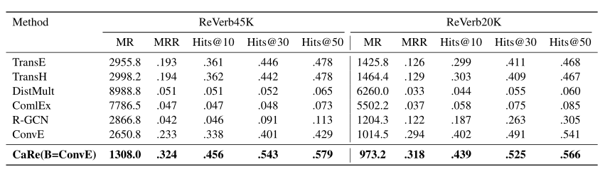
3、实验
链路预测实验
Notes:
B就是Base Model为ConvE
任何现有的KG嵌入模型都可以作为CaRe框架的Base Model，经过试验发现ConvE作为Base Model取得了总体最好性能
对于两个测试数据集，每个实体和关系对应的三元组平均小于2，而对于FB15K来说，每个实体平均有32个三元组，对于每个关系有360个三元组，这突出了OpenKGs极其稀疏和支离破碎的特性。因此，CaRe优异的性能支持了这样一种假设，即学习OpenKGs中规范NPs和RPs表示时的信息流是有益的。

Slide 16
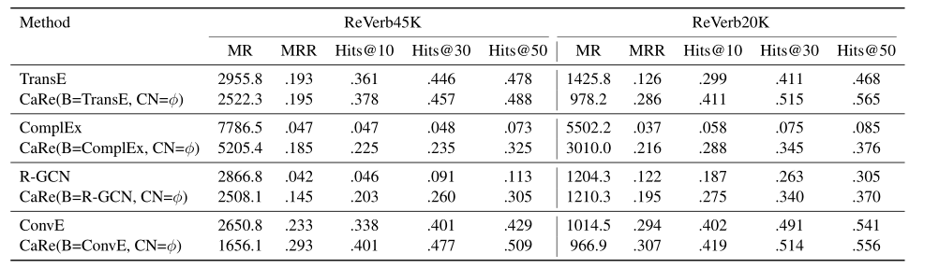
3、实验
链路预测实验
Notes:
CN实体规范聚类编码网络

Slide 17

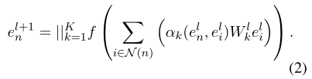
3、实验
获得规范化边的不同方式
CaRe(CN=GCN): 一层GCN用于（实体）规范聚类编码网络。
CaRe(CN=GAT): 一层GAT用于（实体）规范聚类编码网络。
CaRe(CN=edge):
在这里，G'中的规范化边用对称的RP“is canonical to”标记。这在图中增加了一个新的边类型，并通过KG像任何其他边类型一样嵌入模型来处理。
Notes:
CN实体规范聚类编码网络

Slide 18
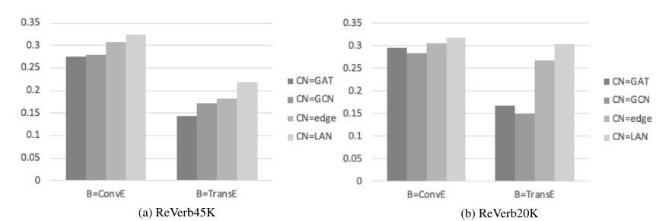
3、实验
不同CN和Base Model的CaRe框架的性能比较
Notes:
纵坐标是MRR

Slide 19
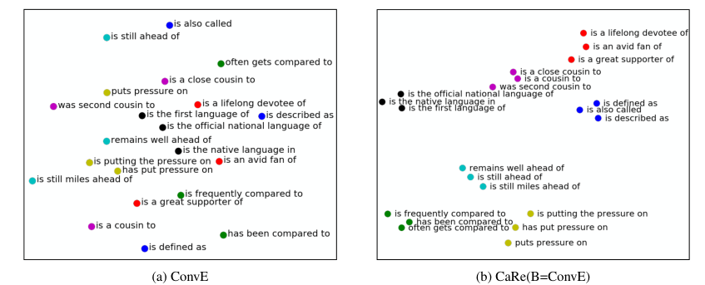
3、实验
不同CN和Base Model的CaRe框架的性能比较
Notes:
图5展示了ConvE和CaRe之间RP嵌入的定性比较，这个实验中，我们选择了7个RP，对于每个RP，我们通过人类的判断，多选择了两个意义相似的RP。因此，有七个不同的集群。
由于RP嵌入的参数化和利用了预先训练的单词嵌入，CaRe更好地捕获了与基础模型相比的RP的语义相似度。由于CaRe中NP规范化的显式整合，我们观察到对于NPs的嵌入学习也有类似的预期影响。
通过CaRe学习的RP嵌入(B=ConvE)能够捕获RP的语义相似性，而在ConvE中则丢失了这一信息。

Slide 20
4、结论
开放信息抽取(OpenIE)为从文本语料库引导开放知识图(OpenKGs)提供了一种有效的方法。
OpenKGs通常是稀疏的和非规范化的，也就是说，同一个实体可以在图中使用多个节点表示(关系也是如此)。
这使得现有的KG嵌入方法在OpenKGs中学习NPs和RPs的嵌入时不起作用。本文中填补了这一空白，并提出了CaRe模型。
CaRe结合邻域图结构注入规范化信息，学习NPs的丰富表示。
然后，利用这些关系短语中的词序列信息来获取RP的语义相似性，从而参数化RP嵌入。
通过在现实世界数据集上的大量实验，我们证明了CaRe学习的嵌入方法的有效性。作为未来工作的一部分，我们希望对CaRe进行扩展，使其也能利用RP规范化信息。在链接预测之外的任务中使用OpenKG嵌入是进一步工作的另一个途径。
Notes:
结论

Slide 21
谢谢！

